Slide 1
Shall we?
Places in town

Slide 2
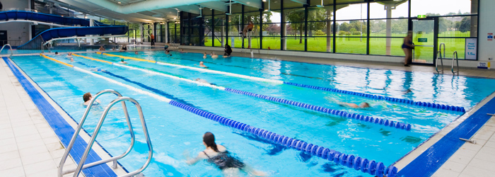
Swimming pool

Slide 3
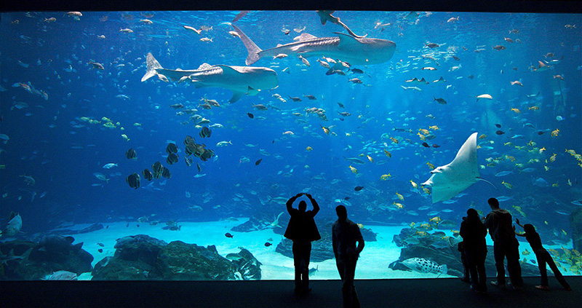
Aquarium

Slide 4
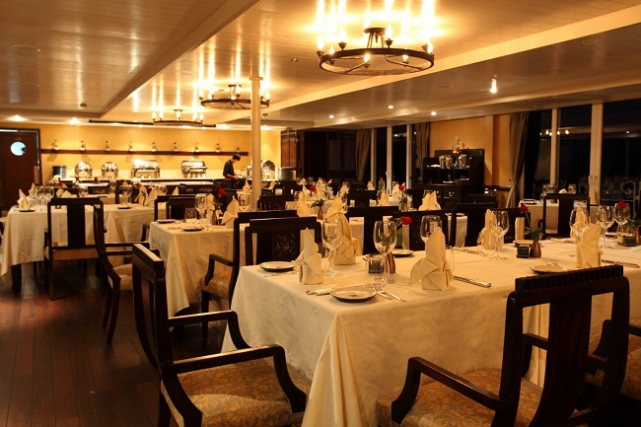
Restaurant

Slide 5
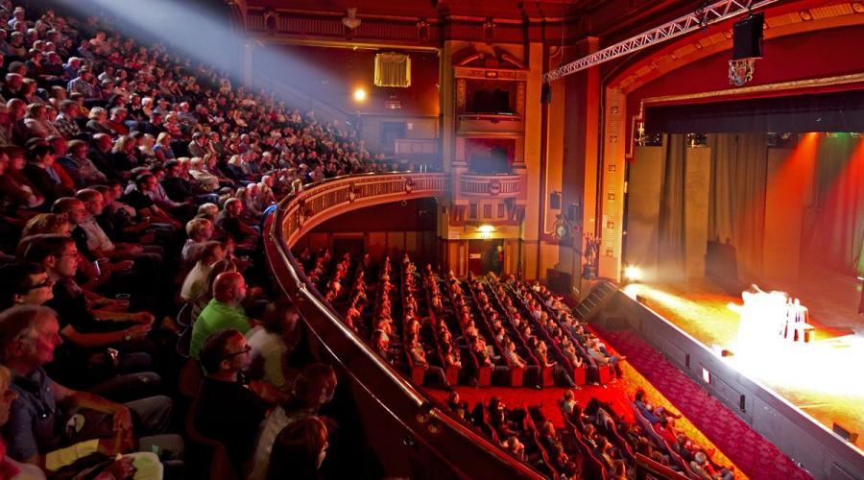
Theatre

Slide 6
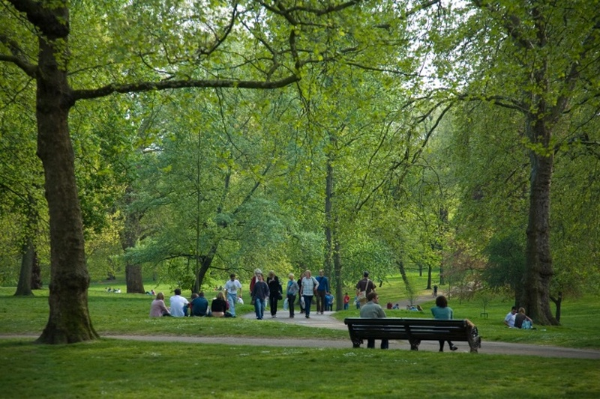
Park

Slide 7
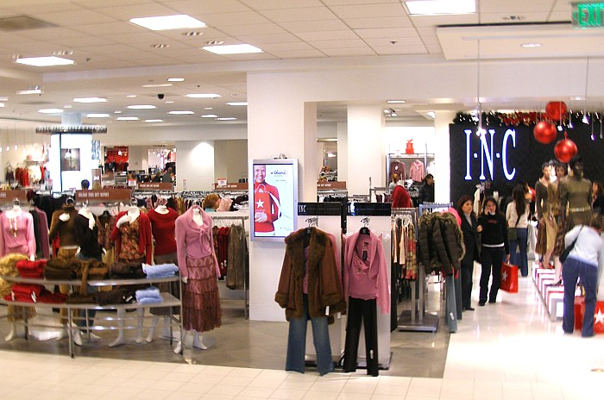
Department store

Slide 8
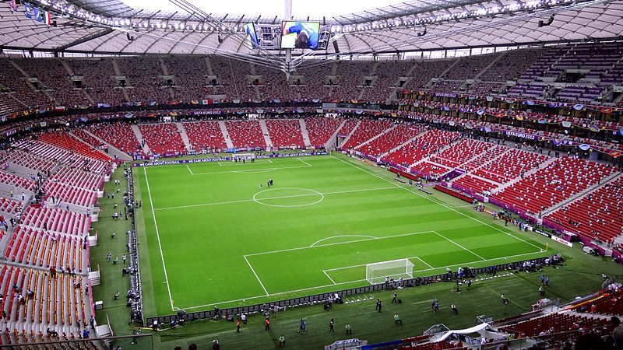
Stadium

Slide 9
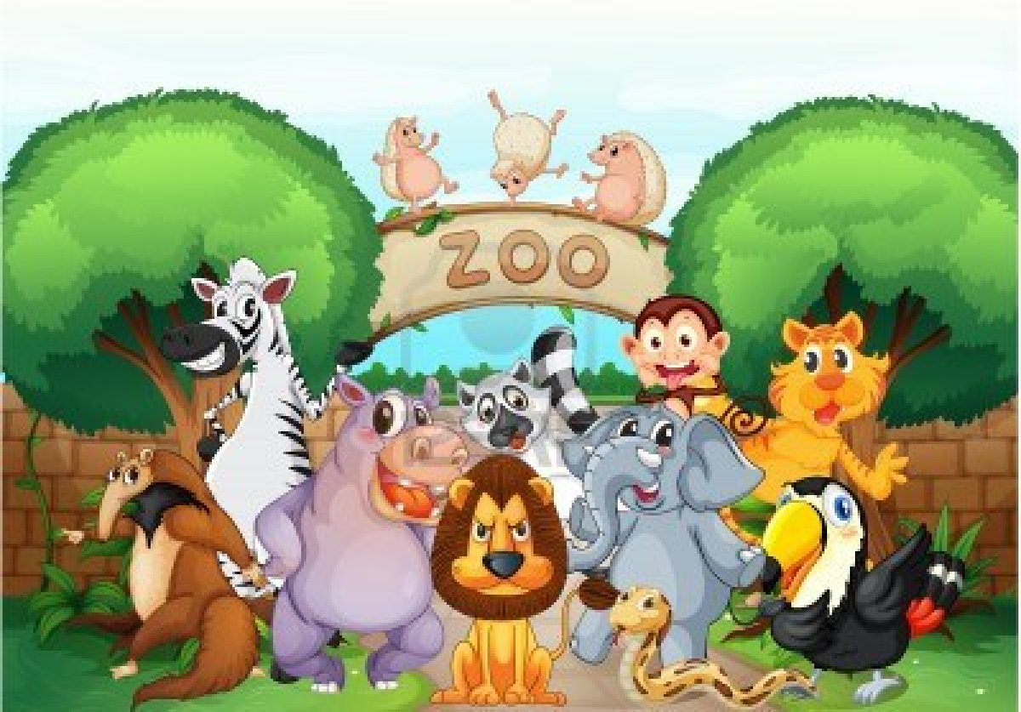
Zoo

Slide 10
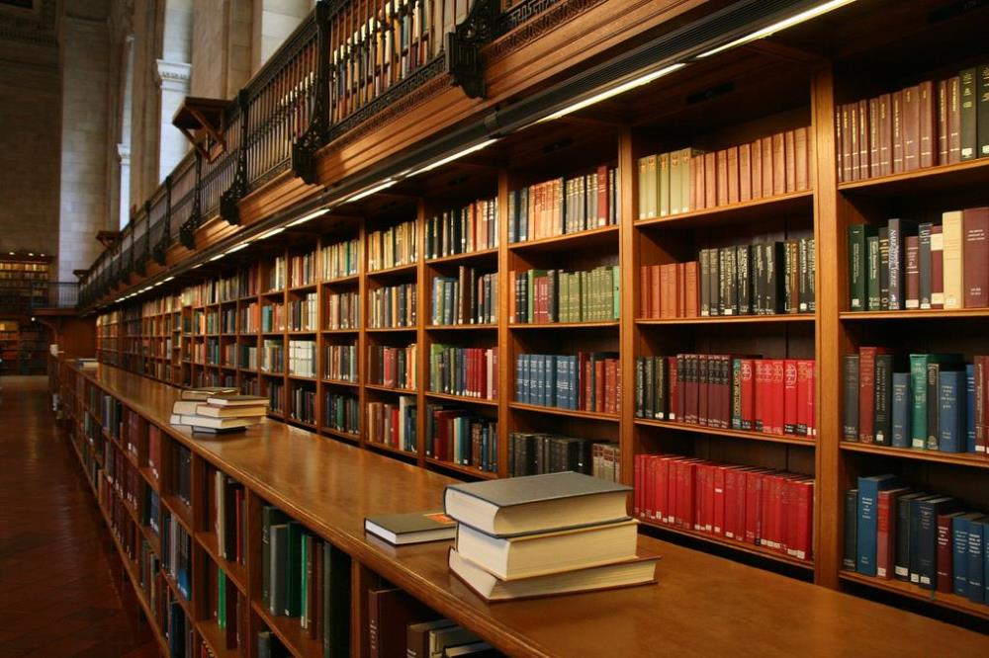
Library

Slide 11
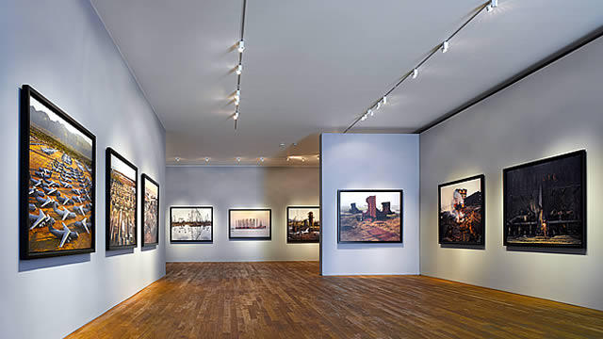
Gallery

Slide 12
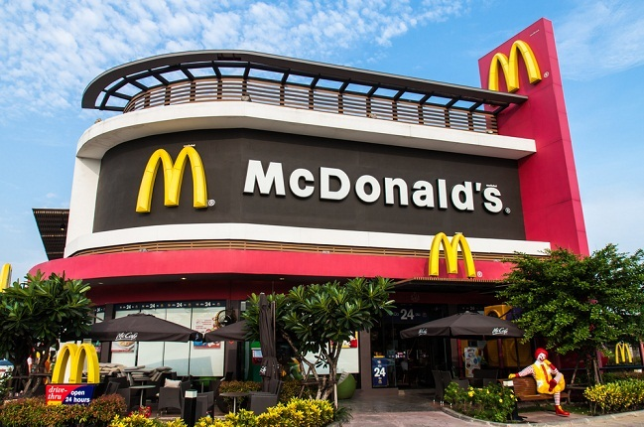
Fast food (restaurant)

Slide 13
Gym

Slide 14
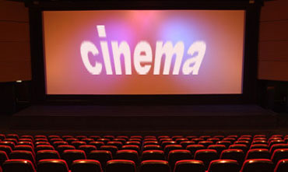
Cinema

Slide 15
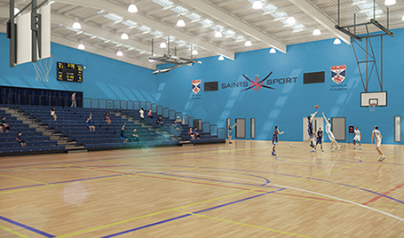
Sport centre

Slide 16
In which of these places can you:
Relax?
Exersise?
Meet friends?
See animals?
Buy things you
need?
Have a picnic?
Read?
Eat a snack?
See works of art?
Watch a film?
You can relax in the park.

Slide 17
Grammar
Comparisons – степени сравнения прилагательных.
Прилагательные имеют две степени сравнения: сравнительную и превосходную.
 | СРАВНИ ТЕЛЬНАЯ | ПРЕВОСХОДНАЯ
Young молодой (односложные, двусложные) | -er younger моложе, более молодой | the -est the youngest самый молодой
Interesting интересный (многосложные) | more more interesting интереснее, более интересный | the most the most interesting самый интересный

Slide 18
Сравнительная степень + than используется для сравнения двух людей/предметов/объектов:
She is older than her brother
Правила правописания
К односложным прилагательным, оканчивающимся на -е, добавляется:
в сравнительной степени –r,
в превосходной –st: safe – safer – the safest
В двусложных прилагательных, оканчивающихся на –у, у заменяется на –i и добавляется –er или –est:
earlier – the earliest

Slide 19
Исключения
good – better – the best bad – worse – the worst little – less – the least many – more – the most

